Slide 1


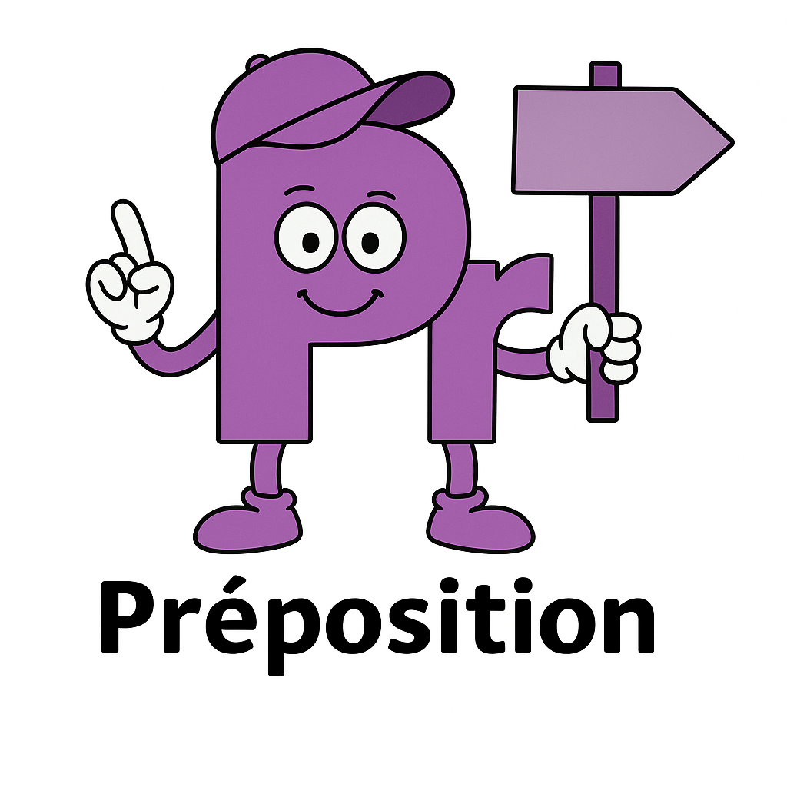



Les homophones

Slide 2

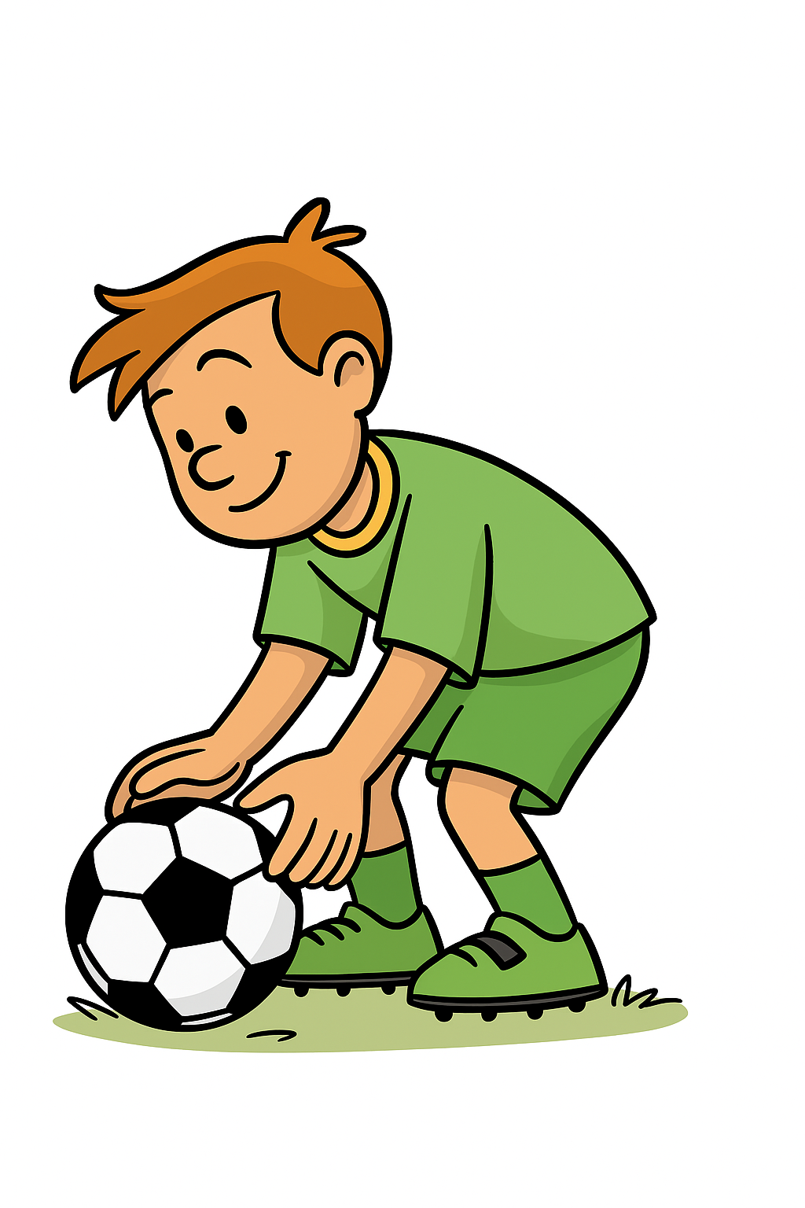


sont / son
étaient
Les joueurs sont contents.
C’est le verbe être
mon
Le joueur prend son ballon.
C’est un déterminent

Slide 3
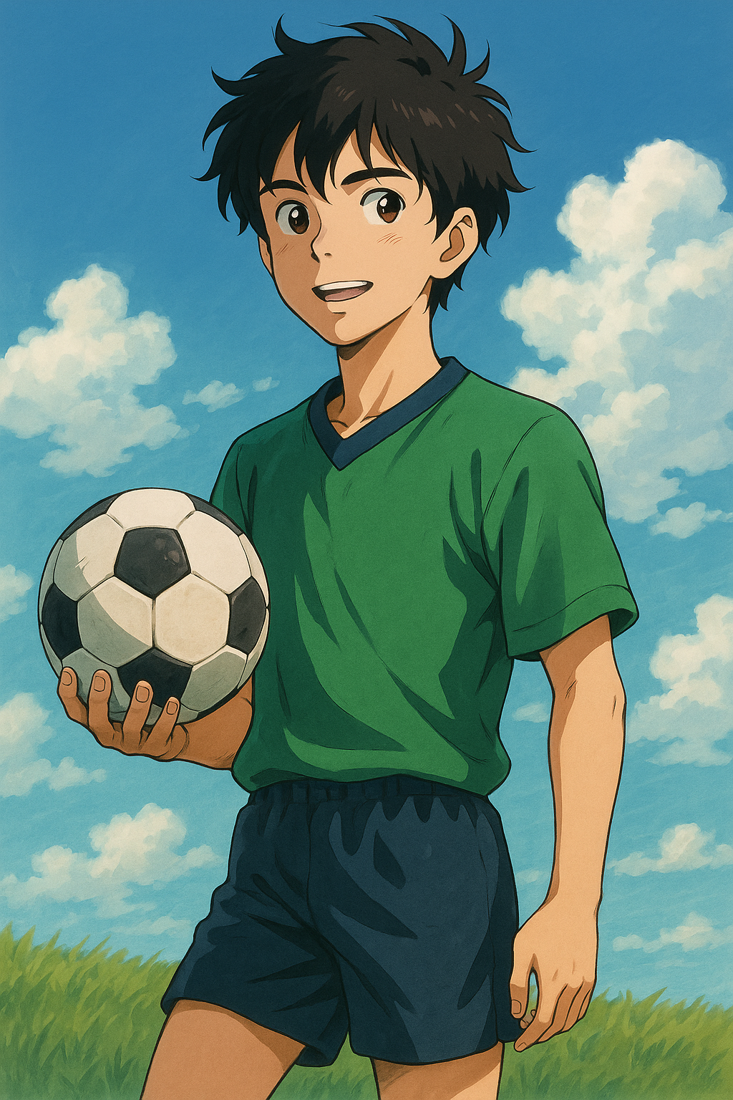
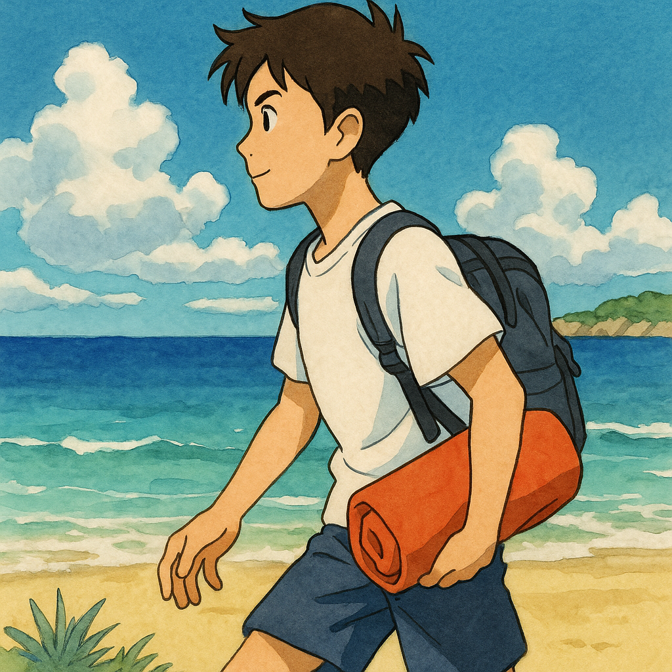

a / à
avait
Adam a une balle.
C’est le verbe avoir
Amin va à la plage.
C’est une préposition

Slide 4
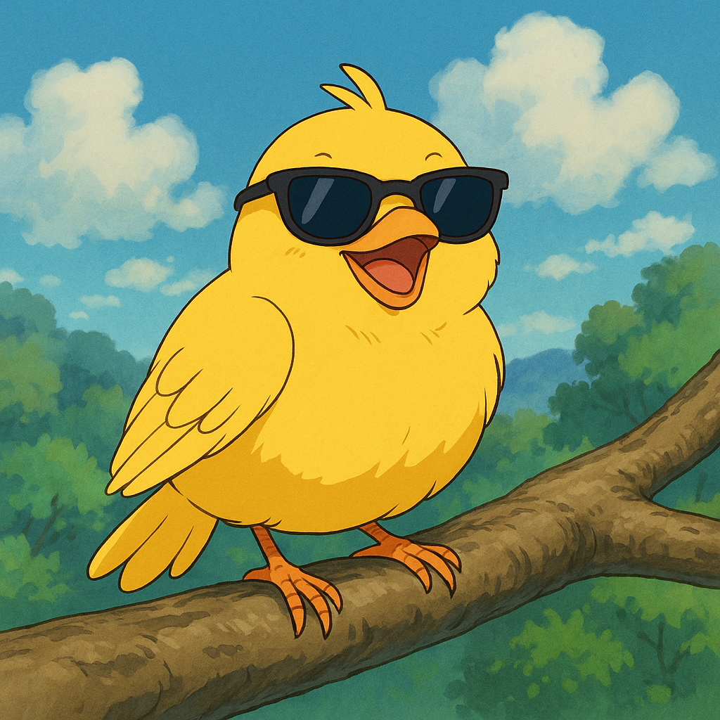
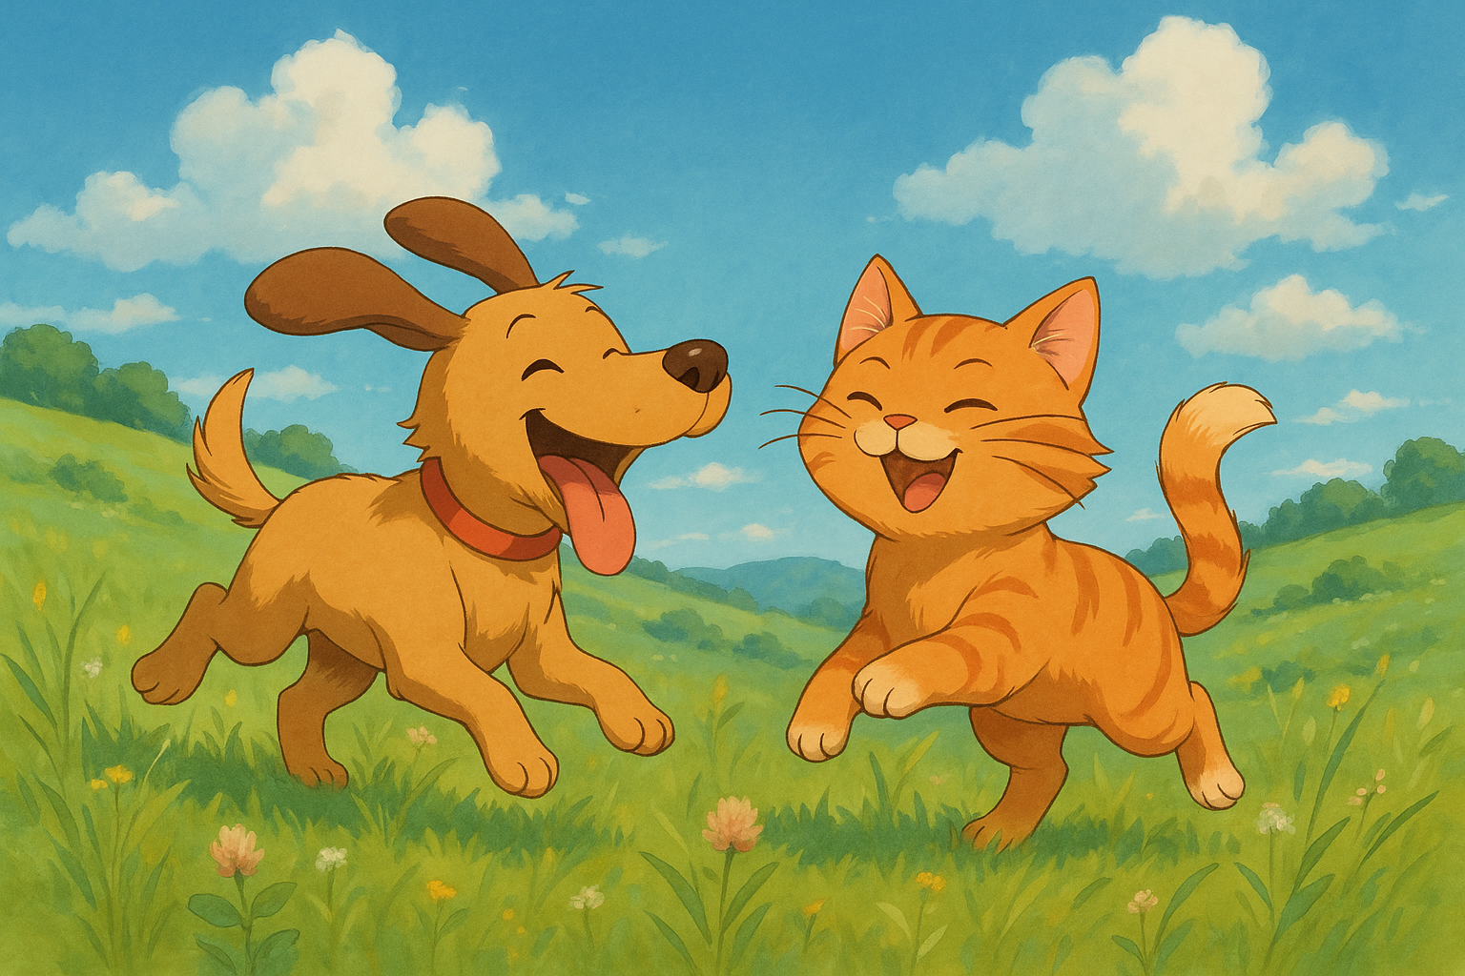
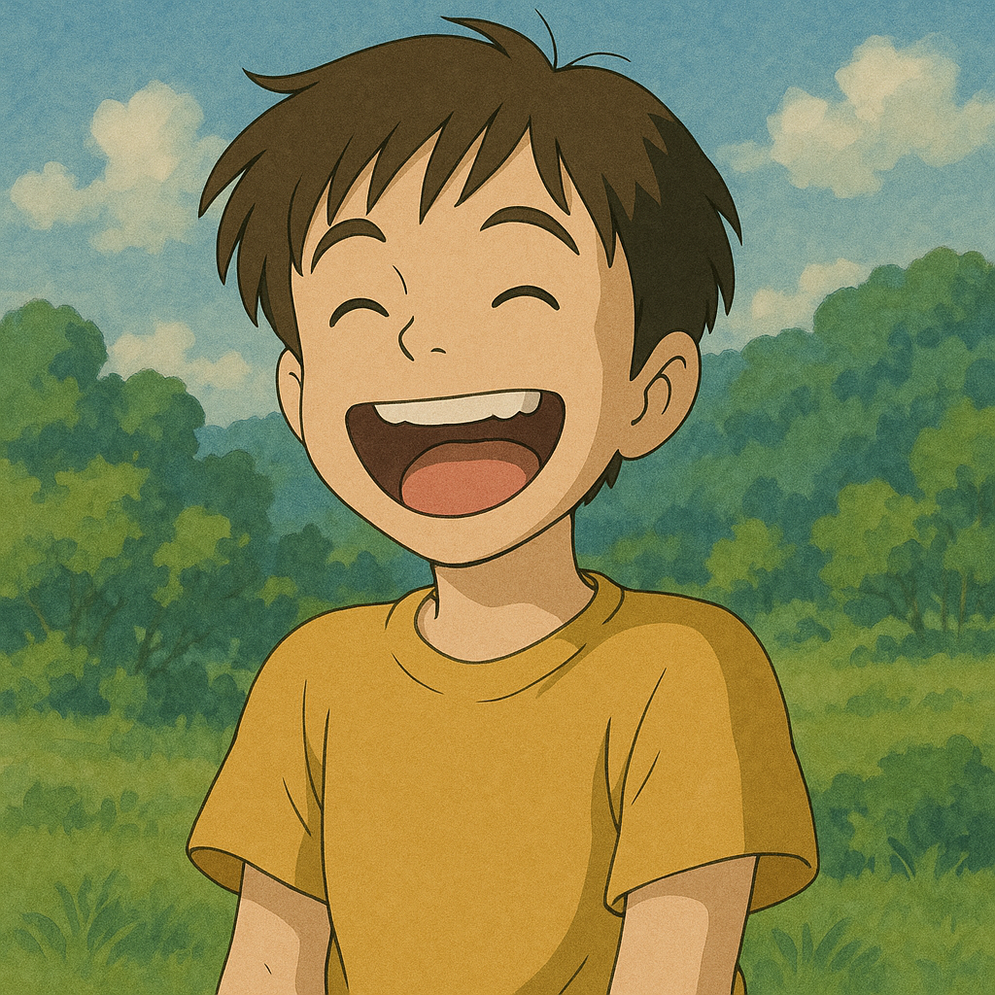

est / es / et
était
L’oiseau est jaune.
étais
C’est le verbe être avec il/elle/on
Tu es drôle.
C’est le verbe être avec tu
Le chien et le chat

Slide 5
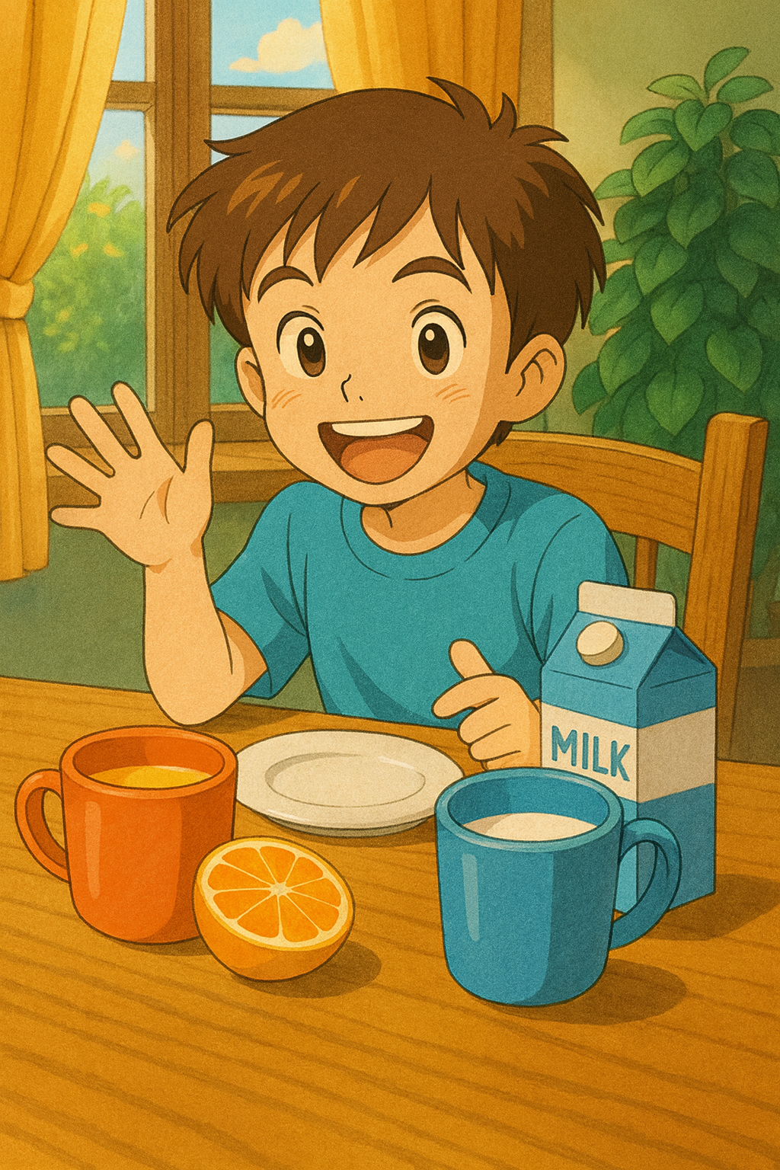
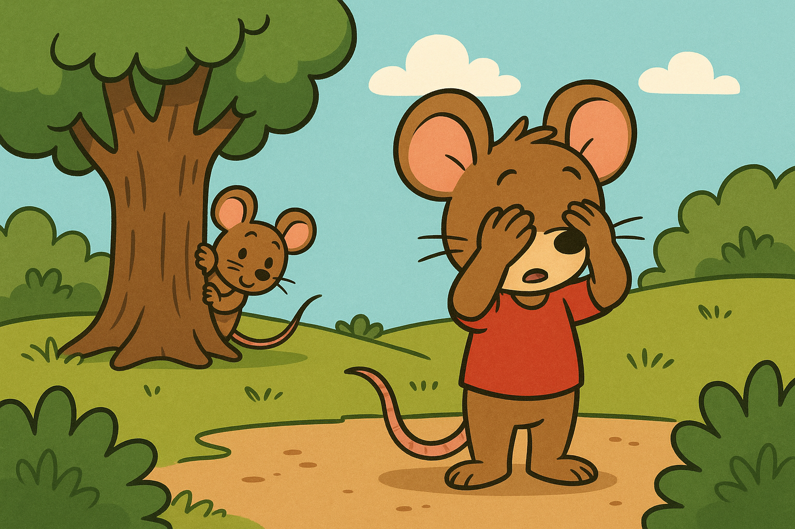

ou / où
ou bien
Tu veux du jus ou du lait ?
C’est une conjonction
dans quel endroit
Où est la souris?
C’est un adverbe

Slide 6
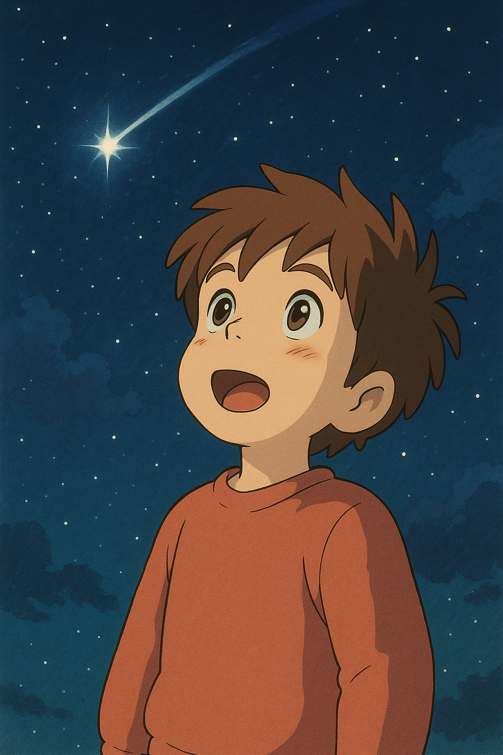
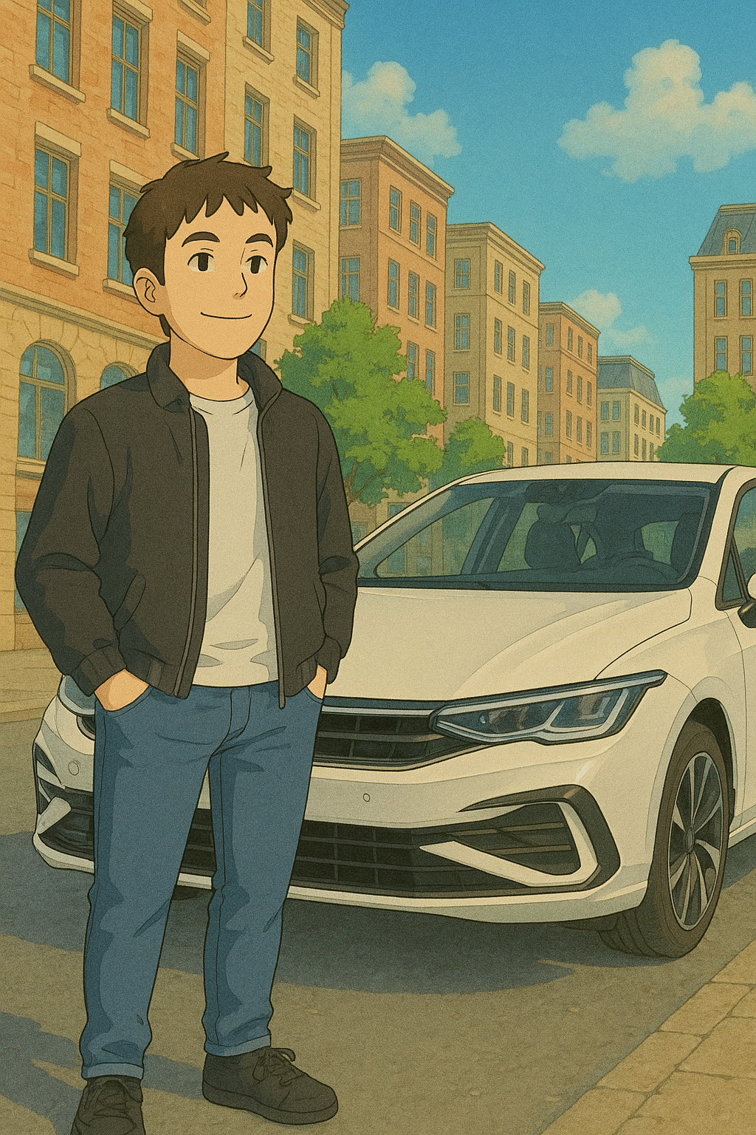
ça / sa
cela
Ça brille dans le ciel.
C’est un pronom démonstratif
Ma
Sa voiture est belle.
C’est un déterminent

Slide 7
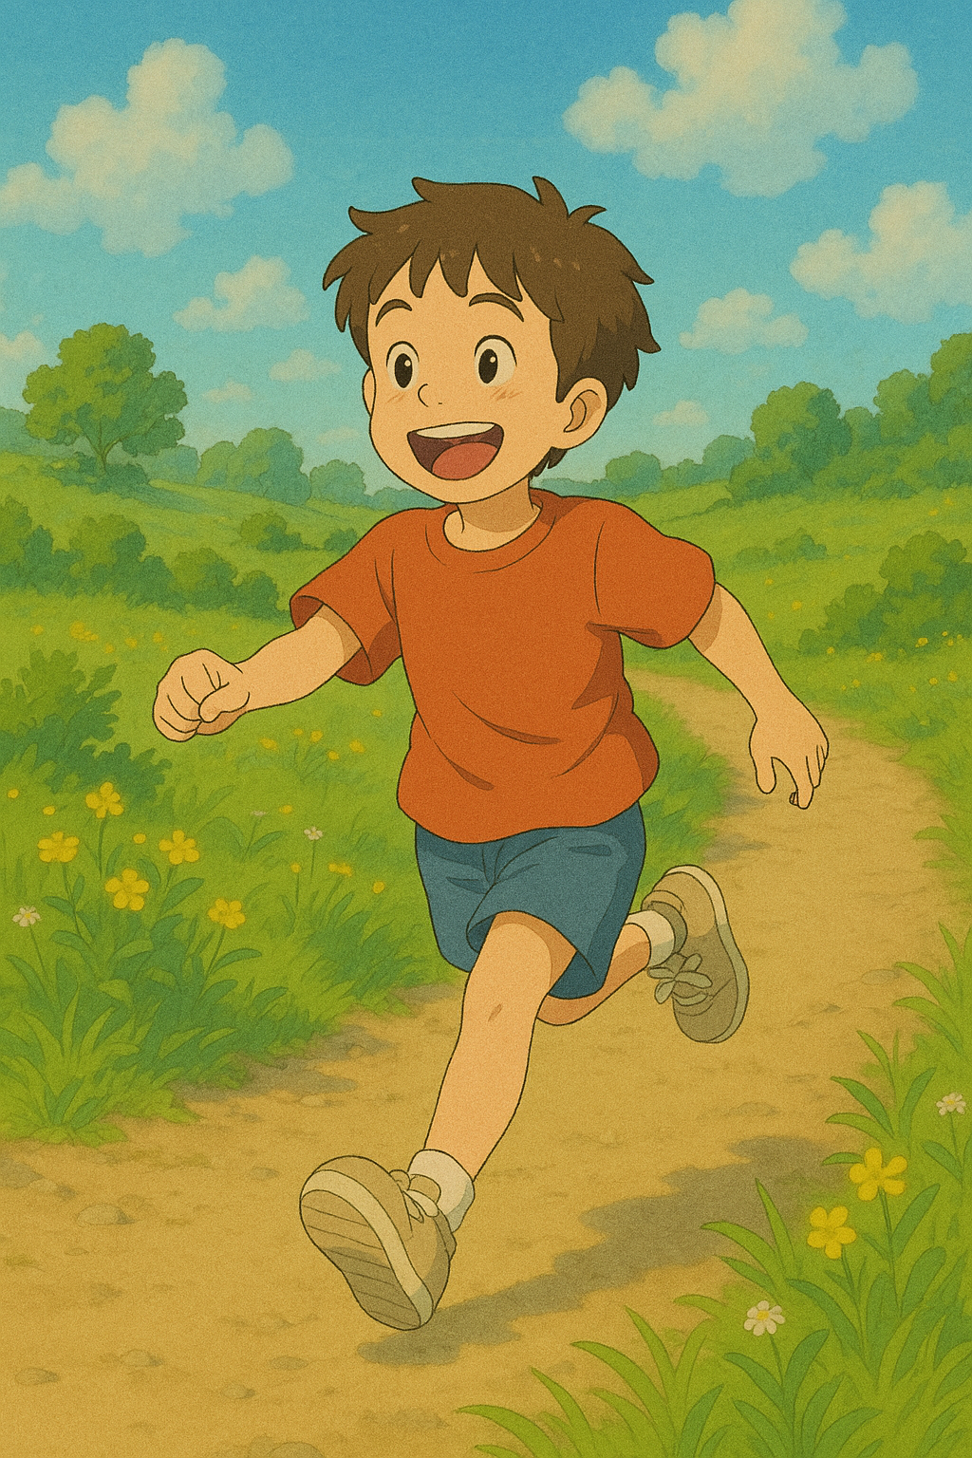
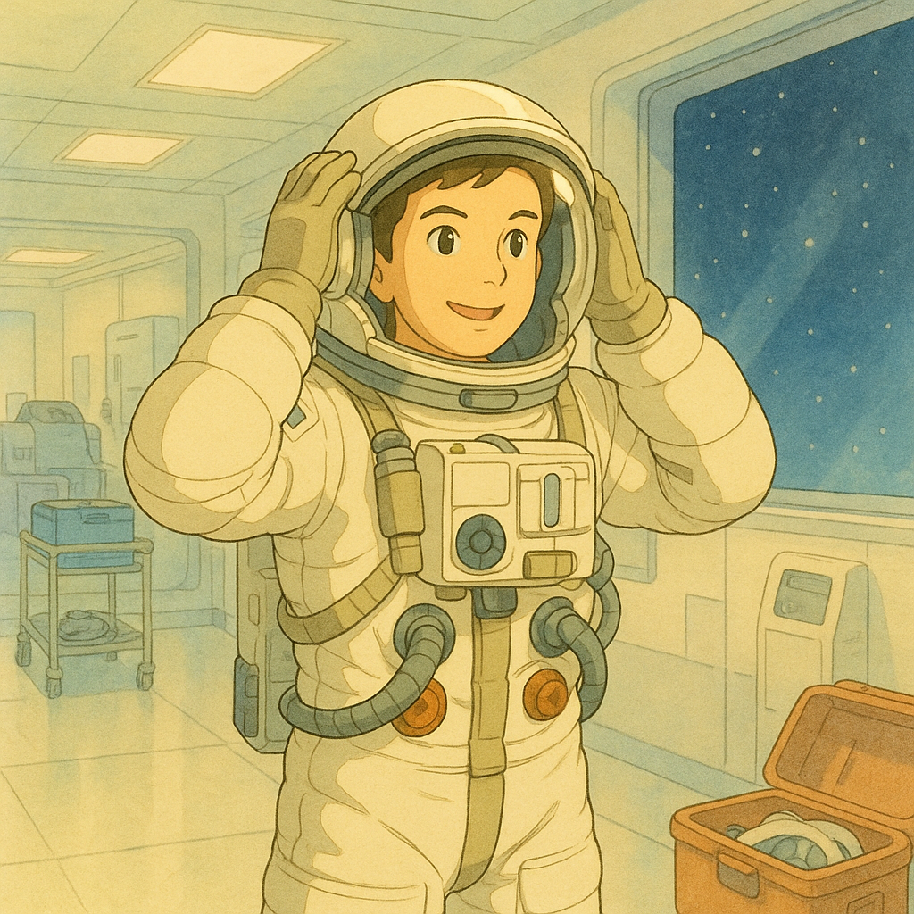
ce / se
le
Ce garçon court vite.
C’est un déterminent
L’astronaute se prépare.
C’est un pronom personnel

Slide 8
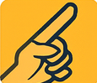
ces / ses /c’est / s’est / sais / sait
Ces enfants jouent dans le parc.
Ses amis arrivent à la fête.
Désigne quelque chose qu’on montre
Indique la possession
ces
ses
C’est une belle journée !
Il s’est levé tôt.
c’est
s’est
C’est le verbe être = cela + est
C’est le verbe être = se + est
sait
sais
Il sait nager.
Tu sais la réponse.
C’est le verbe savoir avec il/elle/on
C’est le verbe savoir avec je/tu

Slide 9
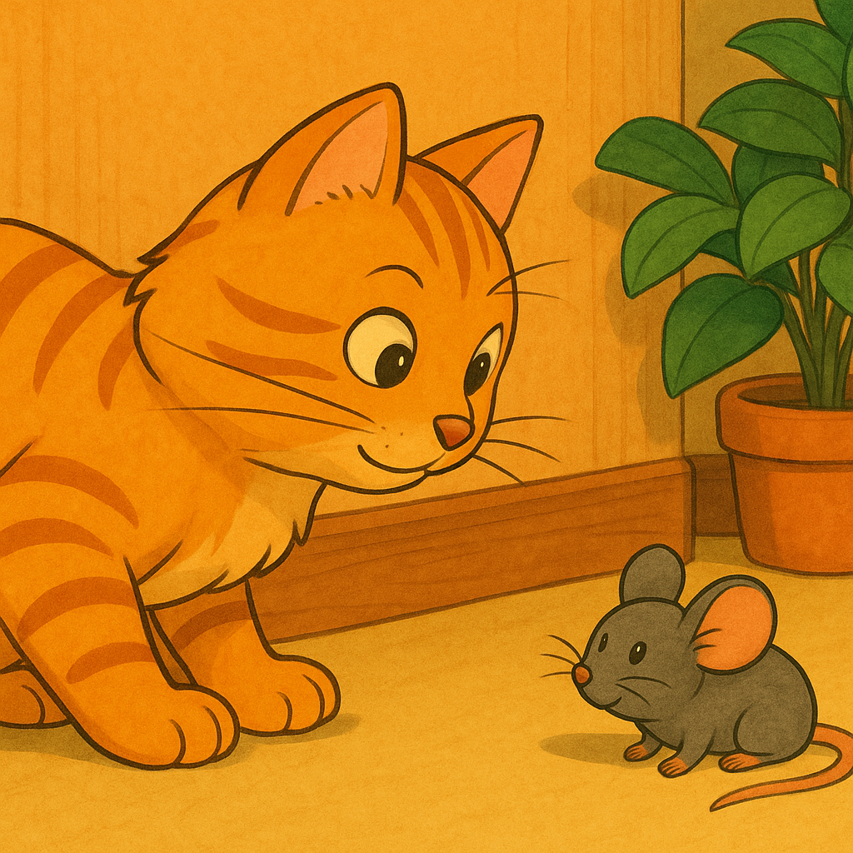
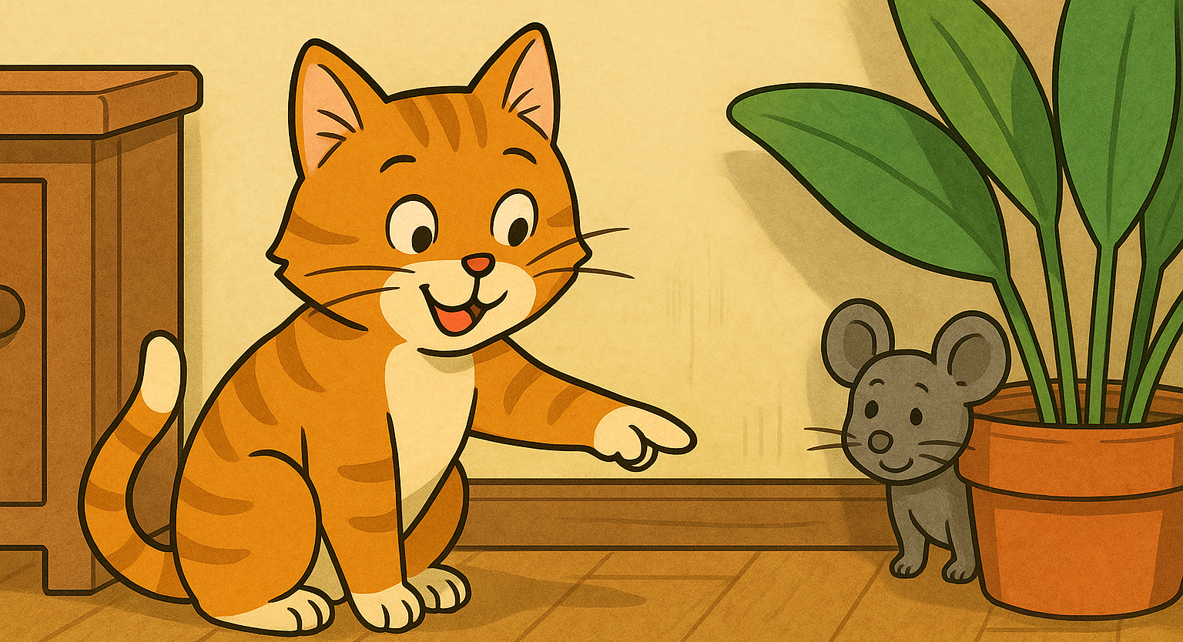
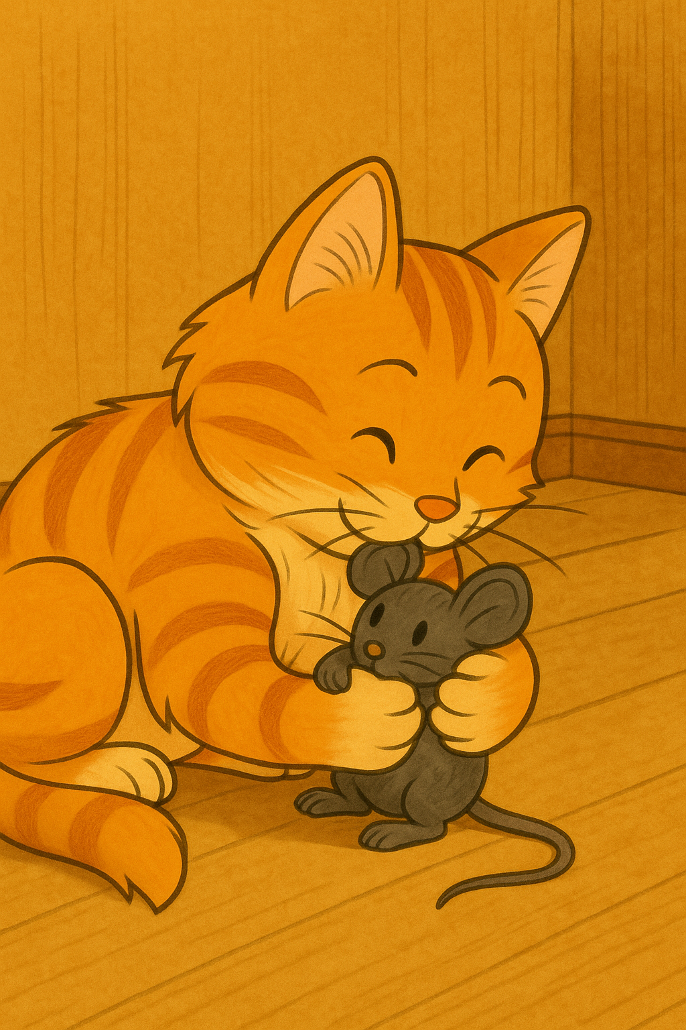
la / là / l’a
une
Le chat regarde la souris.
l’avait
ici
Le chat l’a attrapée.
La souris est là.
la ou le + verbe avoir = la ou le + a

